Slide 1

Fisiolang
Linguagem de Programação para Fisioterapeutas

Slide 2
Motivação
Auxiliar fisioterapeutas no planejamento programático de sessões.
Registrar dados clínicos de forma consistente.
Integrar dados reais de sensores e datasets.

Slide 3
Características
Variáveis por atribuição implícita
Condicionais: se / caso contrario
Loops: treino e praticar_ate
I/O e registros: resultado(), pausa(), registrar()

Slide 4
curiosidades
Temática voltada em fisioterapia
Funções integradas: melhora(), ler_sensor(), calcular_consultas()
Importação de CSV via importar_dados()

Slide 5
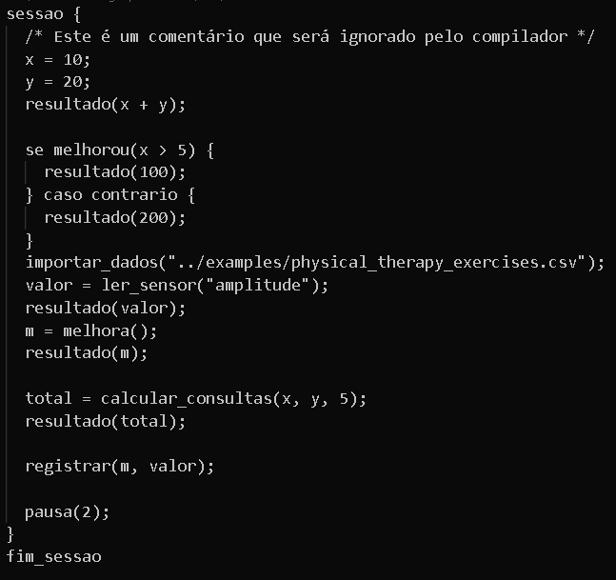
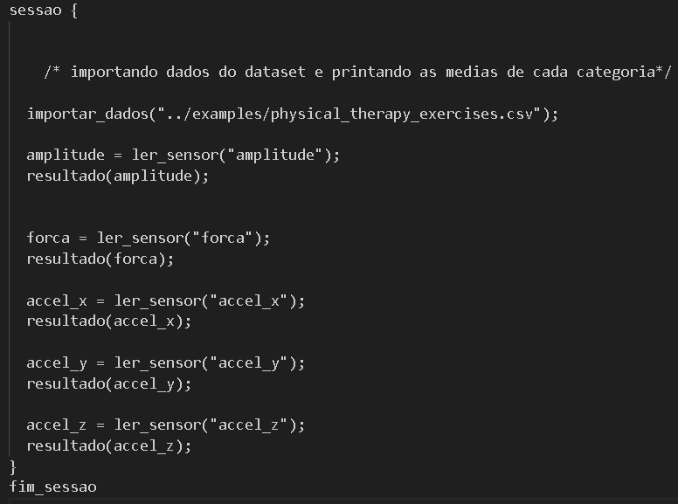
Exemplos de ultilização

